Slide 1
Развитие навыков письма. Спортивные клубы.
Молодежь и спорт.
Составные существительные.

Slide 2
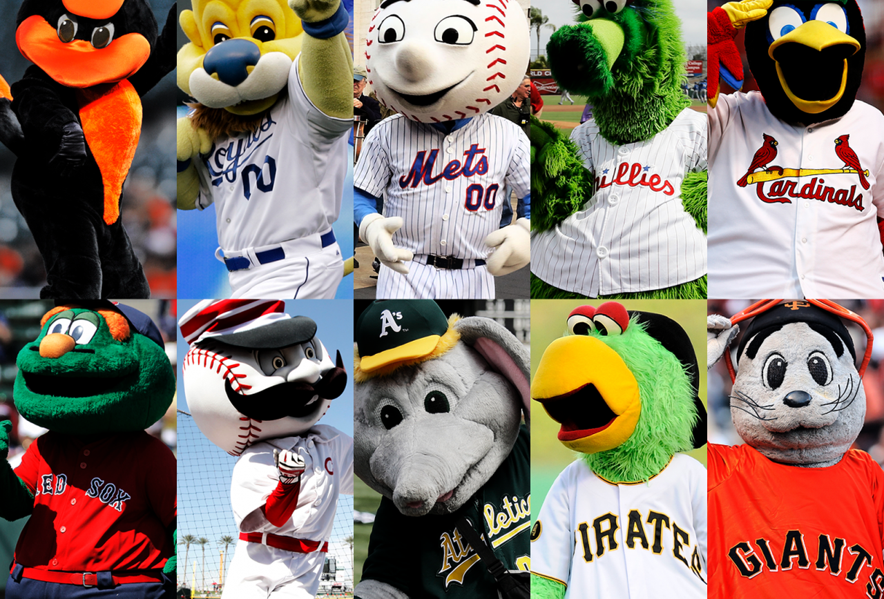
M A S C O T S

Slide 3
Ответьте на вопросы устно.
What are the mascots?
What do they exist for?

Slide 4

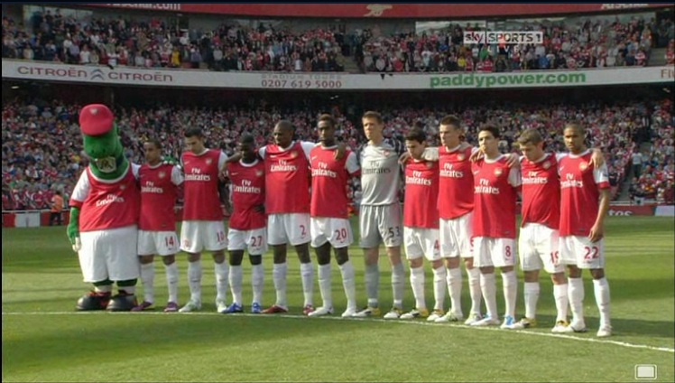
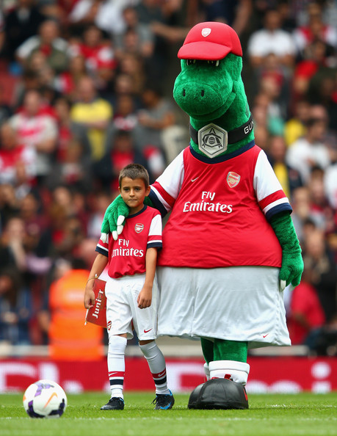
Gunnersaurus Rex

Slide 5

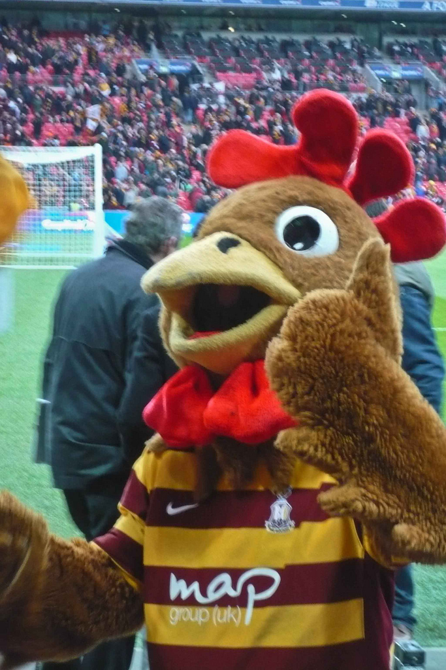
Billy Bantam

Slide 6
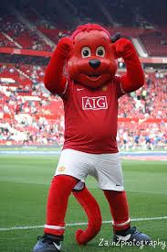

Fred the Red

Slide 7



Прочитайте тексты на с.133.
Вставьте пропущенные слова. Проверьте.

Slide 8


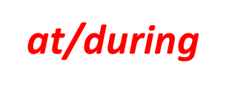

Прочитайте тексты на с.133.
Вставьте пропущенные слова. Проверьте.

Slide 9

Прочитайте тексты на с.133.
Вставьте пропущенные слова. Проверьте.

Slide 10
Пройдите по ссылке и выполните тест.
https://docs.google.com/forms/d/e/1FAIpQLSc5smPHtFhWogKFM7N4yNJl8khmtcsKQRuZ_0fBUlTHrv6XiQ/viewform?usp=sf_link
Ганиева Лейсан Фердинантовна- a_ljaisan@mail.ru , 89600582820
Гамбарова Лилия Талгатовна, sal_gamb17@mail.ru , 89050381115
Романова Марина Анатольевна, 14marina11@mail.ru , 89274455104

